Slide 1
Центральная городская библиотека им. П.П. Бажова
ЛИТЕРАТУРНАЯ МУЛЬТСТУДИЯ "ЖИВИНКА"
как инструмент формирования
у детей компетенций 21 века

Slide 2
ЦЕЛЬ ПРАКТИКИ
Развитие актуальных в 21 веке компетенций, в т.ч. читательской компетентности, детей младшего школьного возраста посредством активного участия в создании анимационного фильма в литературной мультстудии "Живинка"
Мультипликация в нашем проекте – не самоцель, а средство работы с богатым литературным наследием, живым русским словом, предпосылка для формирования уникального разностороннего опыта у детей.

Slide 3
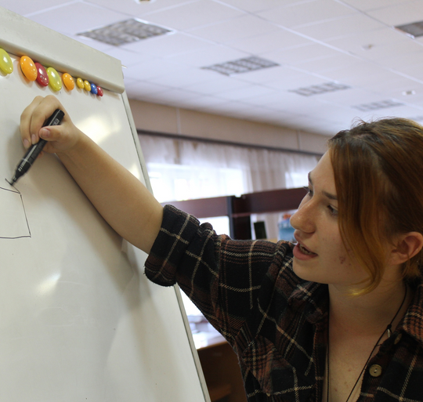
задачи
Организационно-подготовительная:
закупить необходимое оборудование и
организовать мультстудию на базе Центральной городской библиотеки им. П.П. Бажова
2. Структурно-образовательная: сформировать команду менторов и организовать обучение по программе «Мультстудия в библиотеке: анимационные технологии для начинающих»
3. Информационная: создать коллаборацию с локальными СМИ для освещения информации о наборе детей, деятельности мультстудии, а также показа созданных мультфильмов, продвижения практики на уровне города и за его пределами

Slide 4
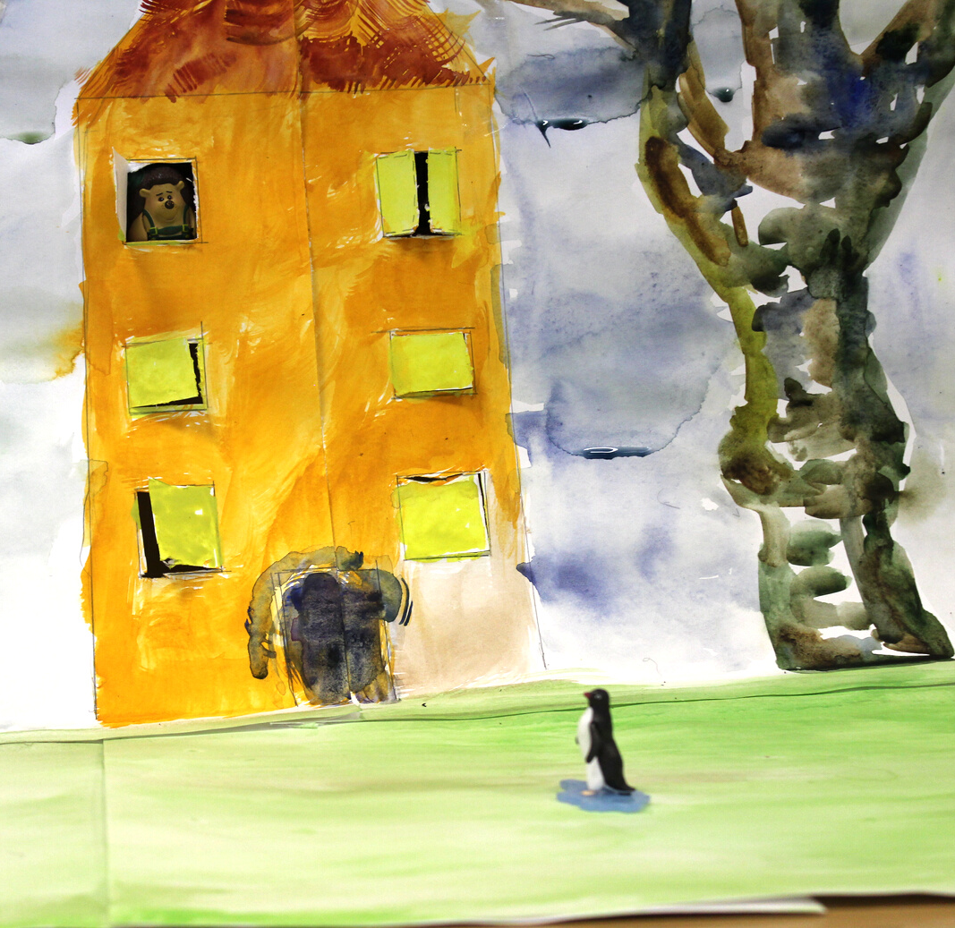
задачи
4. Ключевая: организовать серию мастер-классов в рамках полного цикла создания мультфильма (от литературного анализа до финального монтажа) для целевой аудитории
5. Информационно-просветительская: презентовать результаты работы мультстудии "Живинка" в рамках городских фестивалей, в СМИ, на конкурсах, в школах города; продвигать общечеловеческие ценности посредством языка мультипликации
6. Стратегическая: создание в городе клуба любителей авторской анимации, привлечение в библиотеку жителей города, открытых к новым формам творческой самореализации.

Slide 5
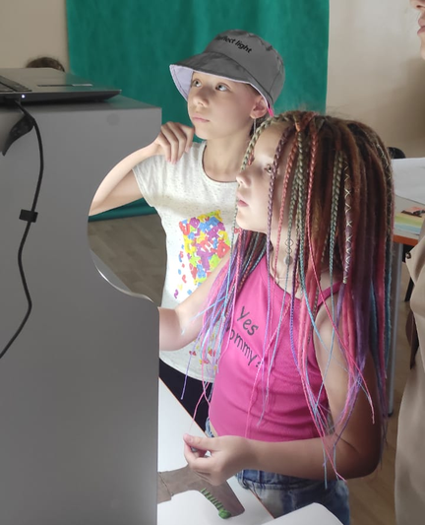
внедрение
марта – торжественное открытие мультстудии
марта – первое занятие
апреля – первая семейная премьера с родителями
июня – премьера мультфильма к юбилею любимого
города «О Лесном с гордостью»
июня – старт третьего потока в мультстудии
5
12
23
17
20
В период летних каникул занятия
для детей проводятся ежедневно,
идёт полное погружение
в командную творческую работу. Планируется максимальный охват
целевой аудитории и создание анимационных работ на постоянной основе.

Slide 6
ПАРТНЕРСКАЯ ПОДДЕРЖКА ПРАКТИКИ
Мультипликация - абсолютно новое направление не только для библиотеки, но и для города,
но мы не одиноки на этом пути и верим в успех!
опытные консультанты
городские СМИ
школы города
художники-эксперты

Slide 7
РЕЗУЛЬТАТЫ ПРАКТИКИ
9
сотрудников библиотеки, прошедших обучение по программе
«Мультстудия в библиотеке: анимационные технологии для начинающих»
64
детей, обучившихся на мастер-классах в рамках полного цикла создания анимационного продукта
7
анимационных работ, выпущенных целевой аудиторией
3000
оффлайн и онлайн просмотров анимационных работ - более

Slide 8
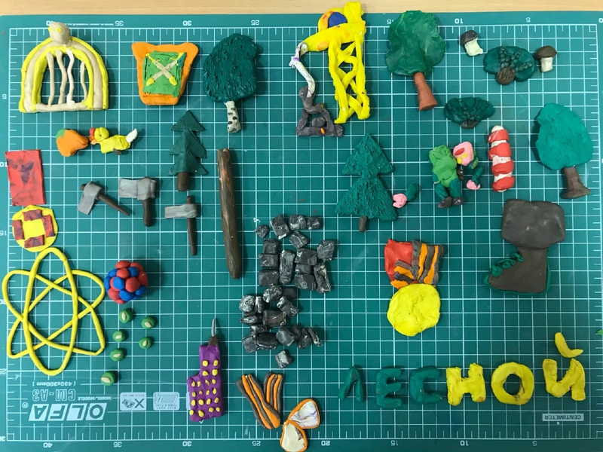
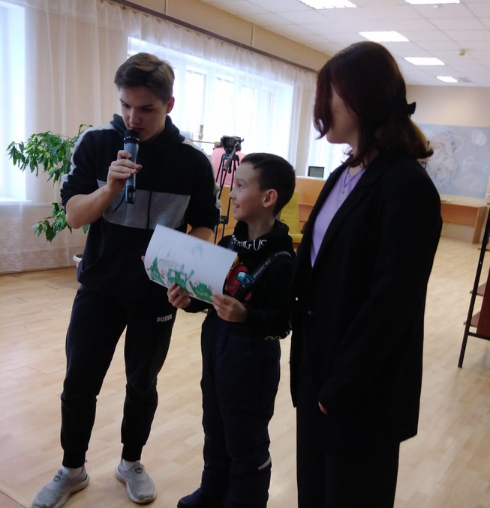
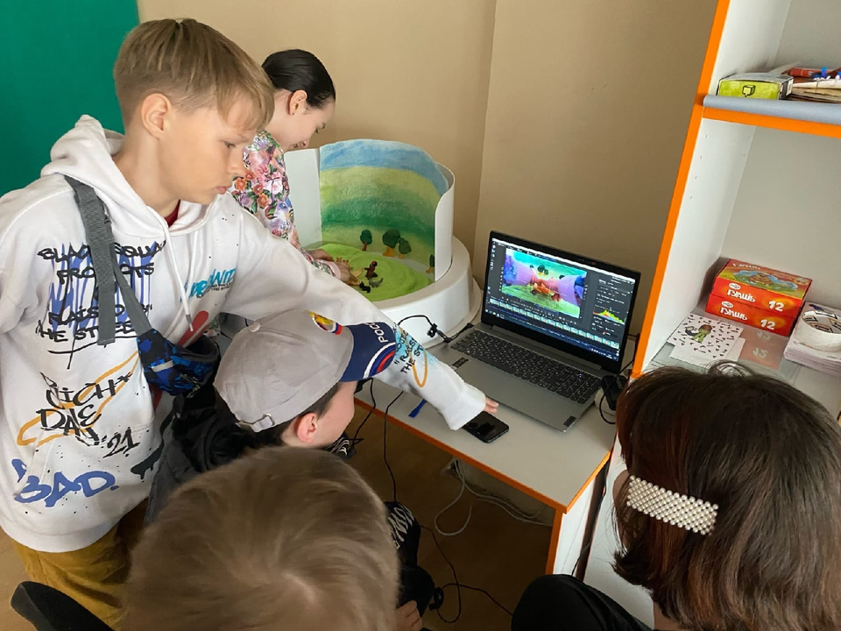
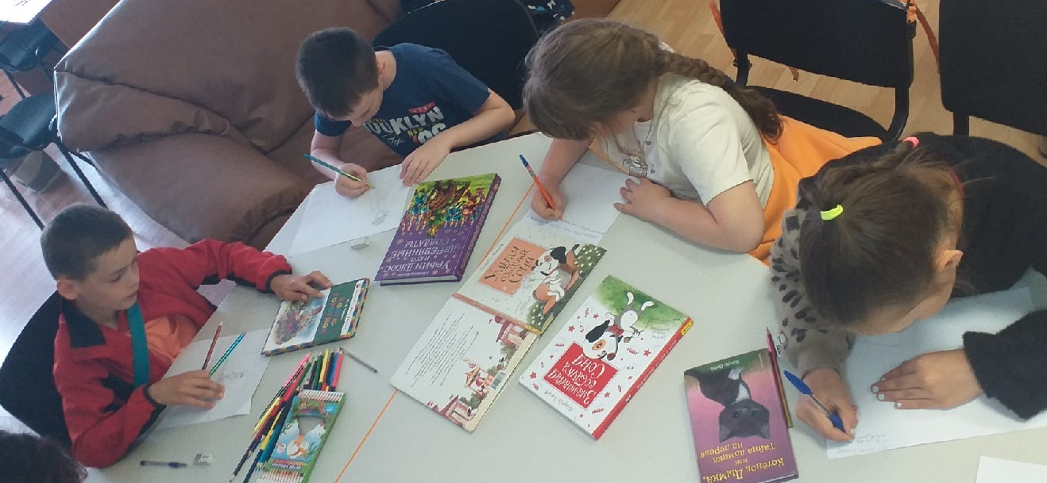
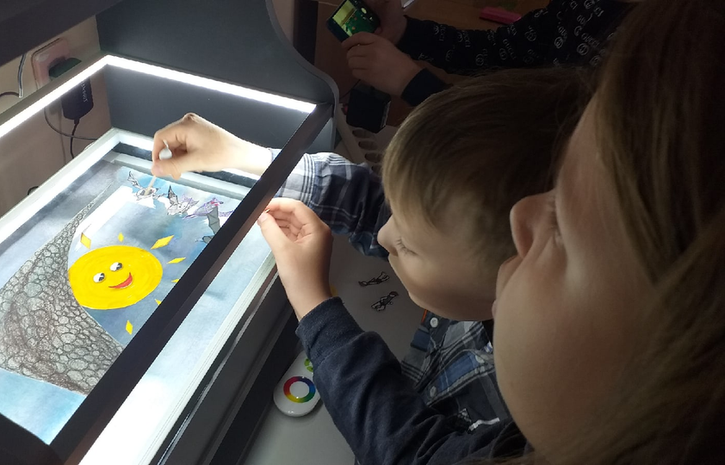

Slide 9
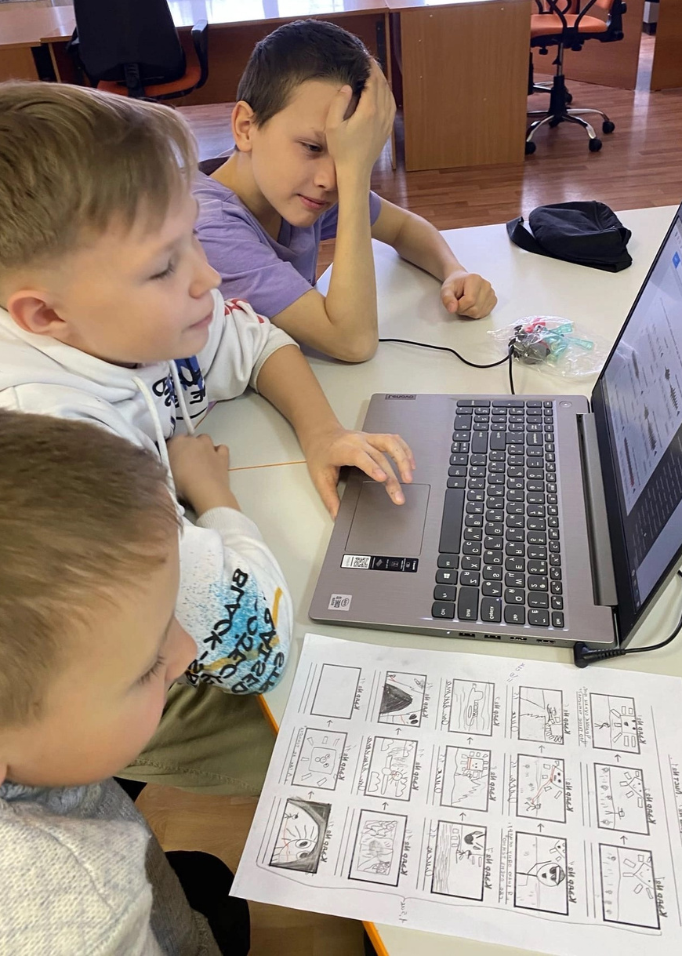
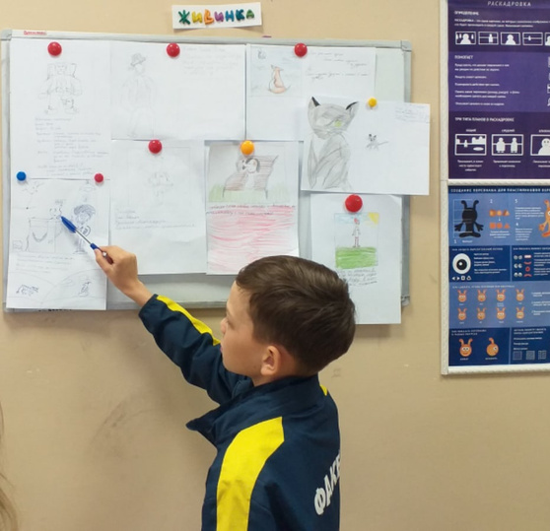
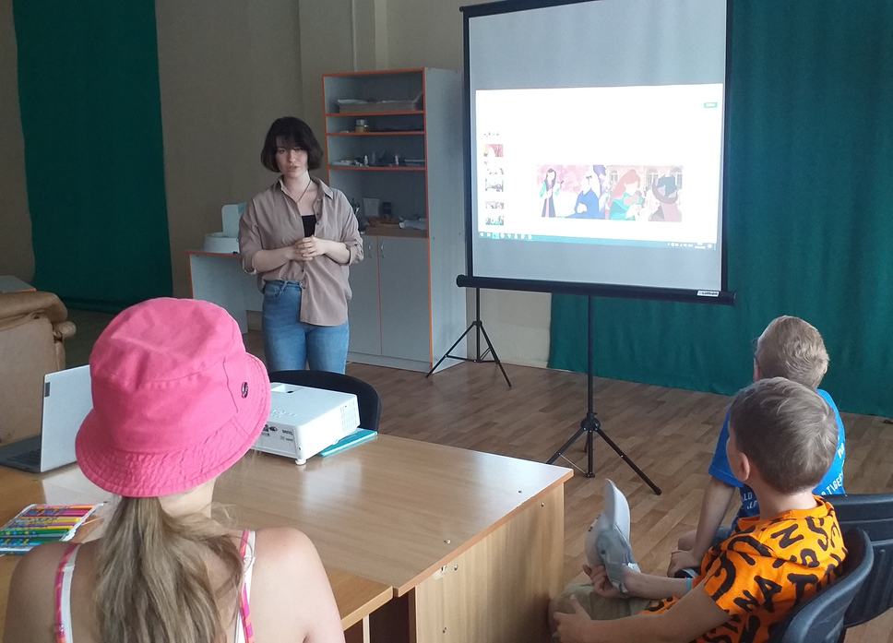
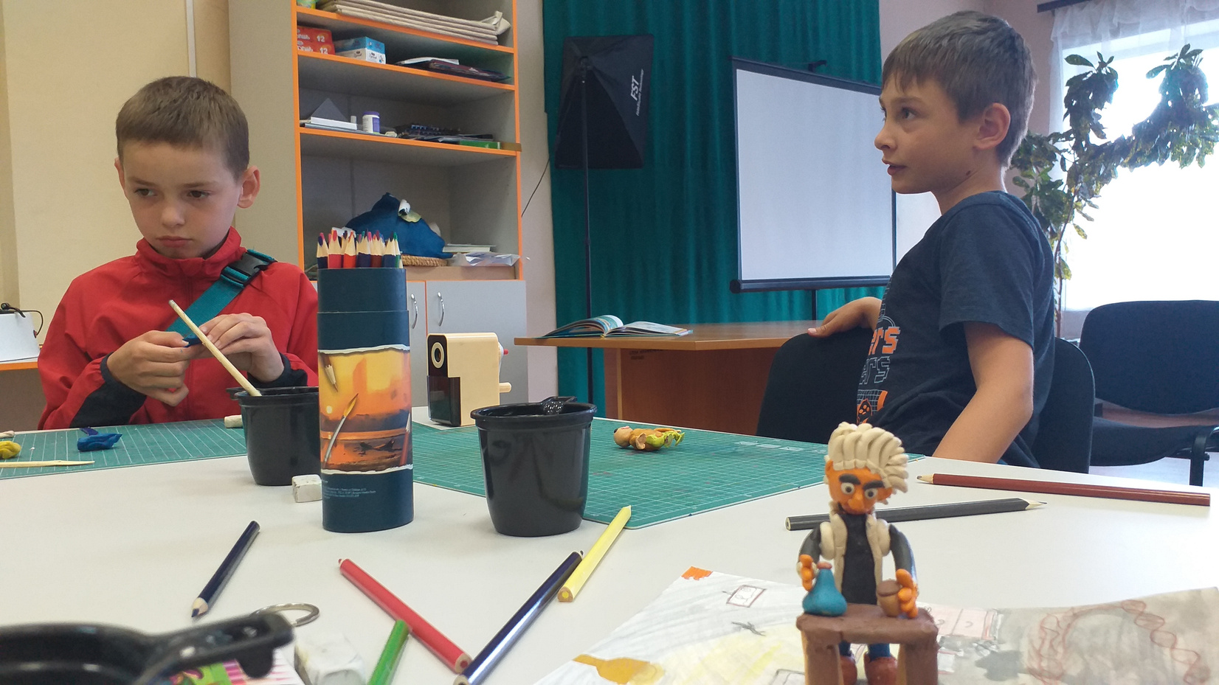

Slide 10
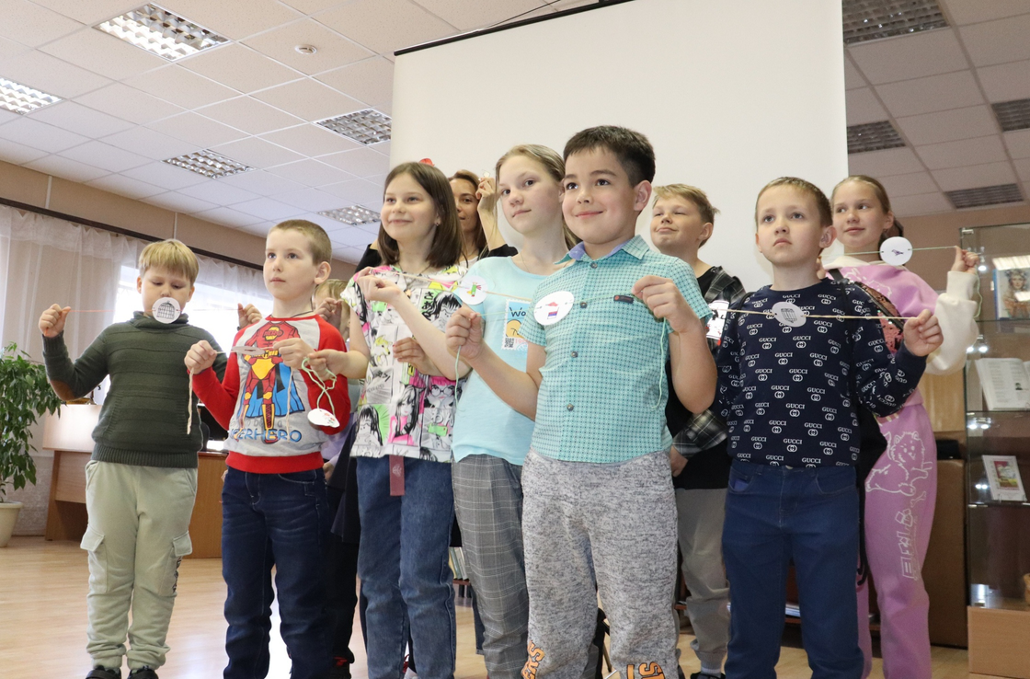
НАША МЕЧТА
Превратить литературную мультстудию в центр притяжения для детей города,
где мы научим их не только делать мультфильмы, но и ЧИТАТЬ
ИЗБИРАТЕЛЬНО
ЖАДНО
ПОЗНАВАТЕЛЬНО

